Slide 1
Introduction au framework Spring
Présenté par TIH SAMUEL MBIYIMO'O

Slide 2
Plan du cours
Pourquoi Spring?
Spring, c'est quoi
Inversion Of Control
Les concepts sur Spring
Architecture de Spring
Environnement d'exécution de Spring
Avantages
Ecosystème Spring

Slide 3
Pourquoi Spring?
Spring a vu le jour en 2003 en réponse à la complexité des premières spécifications J2EE.
En plus de cela, les applications développées avec J2EE étaient lourdes et complexes à développer.
Spring est donc venu en réponse à ces préoccupations.

Slide 4
Spring c'est quoi?
C'est un framework fait pour le développement des applications d'entreprise en Java
Il repose sur le concept d'Inversion of control (IoC) à travers l’application du mécanisme de Dependency Injection (DI).
C'est un conteneur “léger” gérant le cycle de vie de ses composants et permettant à l'utilisateur de se concentrer sur la logique de son application.
Léger ici fait référence au fait que les composants manipulé n’héritent pas d’autres composants pour être fonctionnel

Slide 5
Inversion of Control (IoC)
C'est un principe d'ingénierie logicielle qui transfère le contrôle d'objets ou de parties d'un programme vers un conteneur ou un framework.
Utilisé généralement dans un contexte orienté objet.
Permet au framework de prendre le contrôle du flux d'un programme et de faire des appels à notre code personnalisé.
Peut être mis à place par divers mécanismes. Spring utilise Dependency Injection (DI).

Slide 6
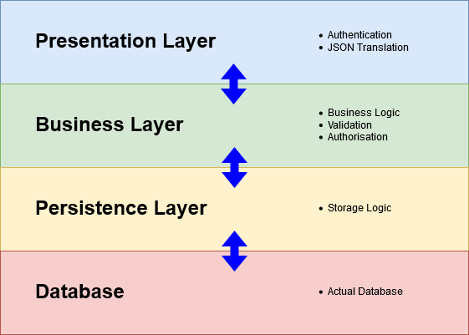
Architecture de Spring
Spring est organisé selon un modèle couche de trois niveaux (architecture 3-tiers).
Presentation Layer qui s'occupe l'affichage des informations à l'utilisation.
Business Logic Layer qui se contient toute la logique métier de notre application.
Persistence Layer qui contient toute la logique pour intéragir avec les données.

Slide 7
Fonctionnement sommaire de Spring
Lors du lancement, Spring instancie tous les composants qui sont répertoriés dans sa configuration et gère leur cycle de vie. Ces composants sont appelé beans.
Un bean est une entité qui offre une fonctionnalité bien définie dans le système Spring.
Ces beans intègrent le conteneur de Spring et sont utilisés au besoin. Tout utilisateur peut donc avoir accès à ces composants par Dependency Injection.
Les beans sont entièrement gérés par le contexte applicatif de Spring. Ils peuvent être des POJOs (Plain Old Java Object).

Slide 8
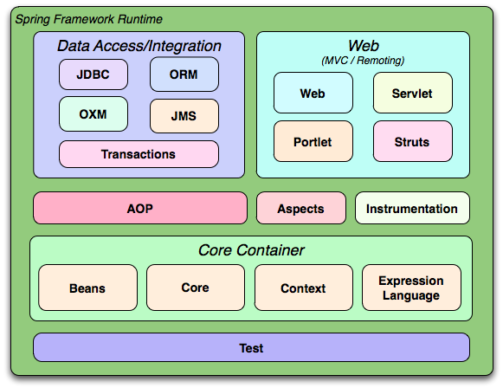
Environnement d'exécution de Spring

Slide 9
Core Container
Les modules Core et Beans fournissent les parties fondamentales du framework, y compris les fonctionnalités IoC et Dependency Injection. Elle contient le BeanFactory.
Le module BeanFactory est une implémentation sophistiquée du Factory Pattern. Elle supprime le besoin de singletons programmatiques et vous permet de découpler la configuration et la spécification des dépendances de votre logique de programme réelle.

Slide 10
Core Container
Le module Context est un moyen d'accéder à des objets dans un cadre similaire à un registre JNDI. L'interface ApplicationContext est le point central du module Context.
Le module Expression Language fournit un langage d'expression puissant pour intérroger et manipuler un graphe d'objets au moment de l'exécution.
Notes:
Le module Context hérite de ses caractéristiques du module Beans et ajoute la prise en charge de l'internationalisation, la propagation d'événements, le chargement de ressources et la création transparente de contextes, EJB, JMX et le remoting de base

Slide 11
Data-Access / Integration
Le module JDBC fournit une couche d'abstraction JDBC qui supprime la nécessité d'effectuer un codage JDBC fastidieux et d'analyser les codes d'erreur spécifiques aux fournisseurs de bases de données.
Le module ORM fournit des couches d'intégration pour les API de mappage objet-relationnel les plus populaires, notamment JPA, JDO, Hibernate et iBatis.

Slide 12
Data-Access / Integration
Le module OXM fournit une couche d'abstraction qui supporte les implémentations de mappage Objet/XML pour JAXB, Castor, XMLBeans, JiBX et XStream.
Le module Java Messaging Service (JMS) contient des fonctions de production et de consommation de messages.
Le module Transaction prend en charge la gestion programmatique et déclarative des transactions pour les classes qui mettent en œuvre des interfaces spéciales et pour tous vos POJO (plain old Java objects).

Slide 13
Web
Le module Web de Spring fournit des fonctionnalités basique d'intégration web tel que le chargement de fichiers multipart et l'initialisation du conteneur IoC à l'aide de récepteurs de servlets et d'un contexte d'application orienté Web.
Le module Web-Servlet contient l'implémentation MVC (model-view-controller) de Spring pour les applications web.

Slide 14
Web
Le module Web-Struts contient les classes de support pour l'intégration d'un niveau web Struts classique dans une application Spring.
Le module Web-Portlet fournit l'implémentation MVC à utiliser dans un environnement de portlets et reflète la fonctionnalité du module Web-Servlet.

Slide 15
AOP (Aspect Oriented Programming)
Le module AOP de Spring fournit une implémentation de la programmation orientée aspect conforme à l'Alliance AOP, ce qui vous permet de définir, par exemple, des intercepteurs de méthodes et des raccourcis pour découpler proprement le code qui implémente des fonctionnalités devant être séparées.
Le module Aspects fournit une intégration avec AspectJ.
Le module Instrumentation fournit un support pour l'instrumentation des classes et des implémentations de chargeurs de classes à utiliser dans certains serveurs d'applications.

Slide 16
Test
Le module Test prend en charge le test des composants Spring avec JUnit ou TestNG. Il assure le chargement cohérent des ApplicationContexts de Spring et la mise en cache de ces contextes. Il fournit également des objets fantaisie que vous pouvez utiliser pour tester votre code de manière isolée.

Slide 17
Avantages du framework Spring
Léger
Configuration facile avec les POJO (Plain Old Java Object)
Facile à tester
Couplage faible
Non-invasive
Ecosystème riche et complet

Slide 18
L'écosystème Spring
Il est composé de plusieurs librairies qui peuvent se greffer de manière transparente à Spring.
Riche et varié, il offre un pléthore de possibilités pour le développement d'applications.
Parmis les plus fréquemment utilisés nous avons:
Spring Sécurity pour sécuriser notre application et gérer l'authentification.
Spring Data pour l'intéraction avec les bases de données.
Spring REST pour le développement des API REST

Slide 19
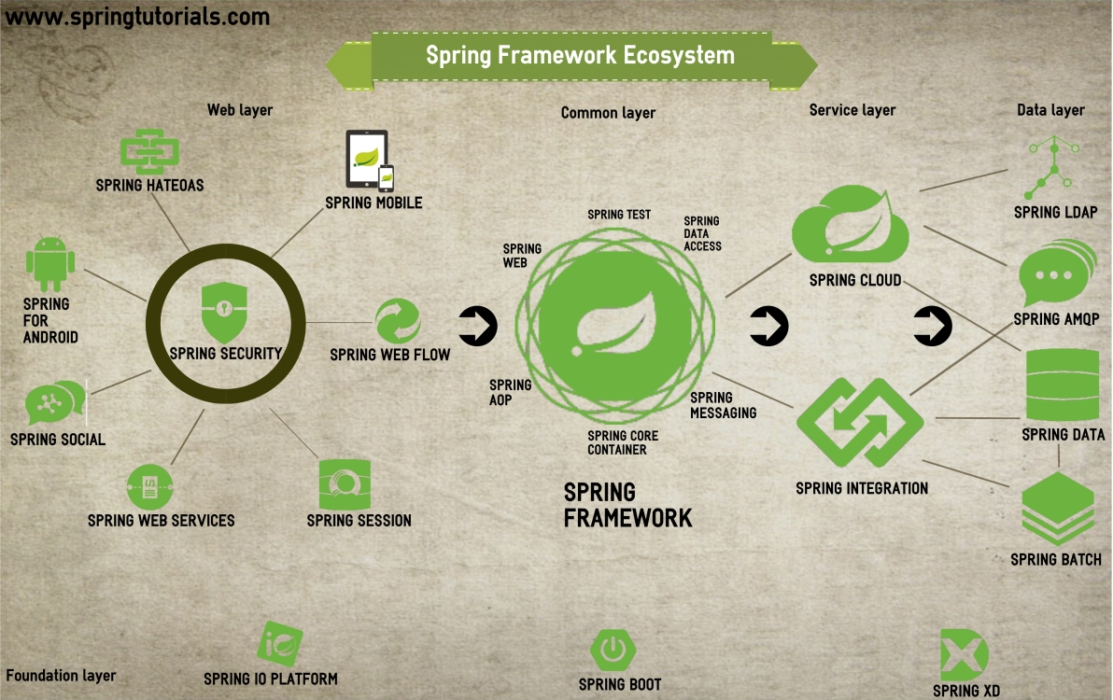

Slide 20
Regroupement des libraires utilisés
Core: Spring Security, JTA, Spring Cache, Spring Session
Web: Spring MVC, Websocket, Jersey, Mobile, HATEOAS
Moteurs de templates: Freemarker, Thymeleaf, Groovy, Mustache
Bases de données:
Relationnel: Spring Data JPA, JDBC, JOOQ
NoSQL: Redis, MondoDB, Elasticsearch, Cassandra
Spring Cloud: Eureka, Hystrix, Turbune, AWS, OAuth2
I/O: Spring Batch et Integration, JavaMail, Came, JMS, AMQP
Social: Facebook, LinkedIn, Twitter

Slide 21
MERCI POUR VOTRE ATTENTION

